Slide 1
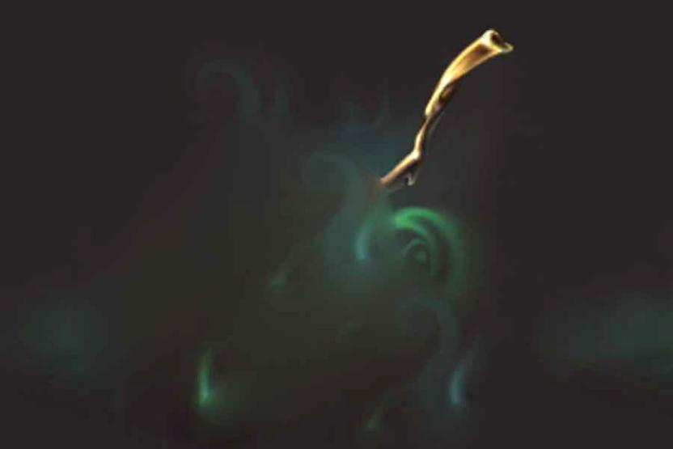
Без этого предмета в хозяйстве просто не обойтись.

Slide 2
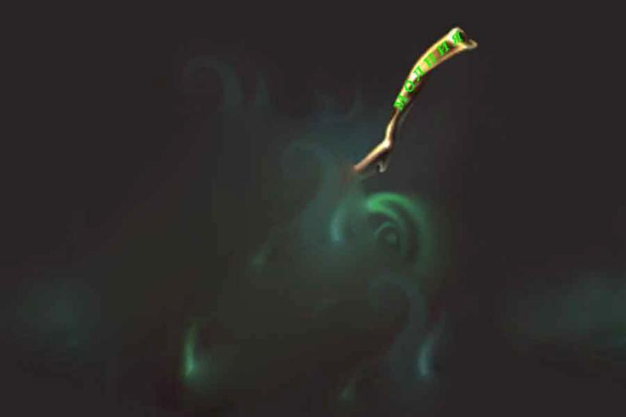
В этом сезоне особой популярностью пользуется марка «Молния»

Slide 3
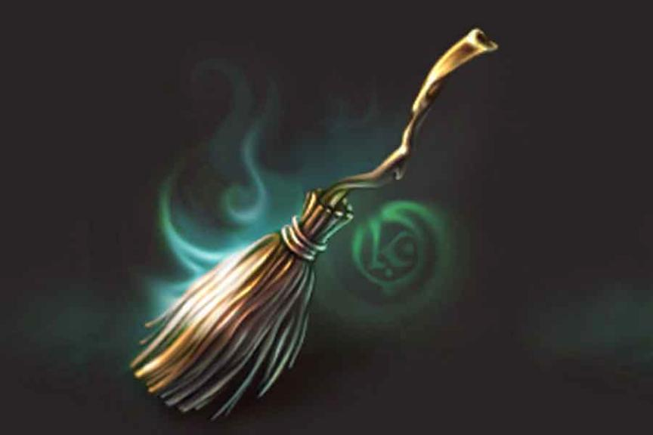
Купи и лети!

Slide 4
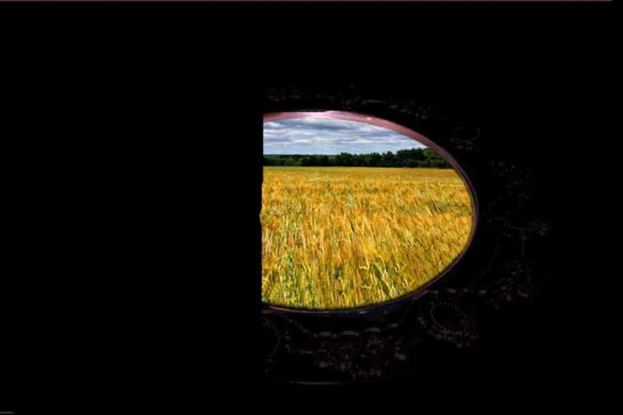
Они распахнут для вас окно в мир!

Slide 5
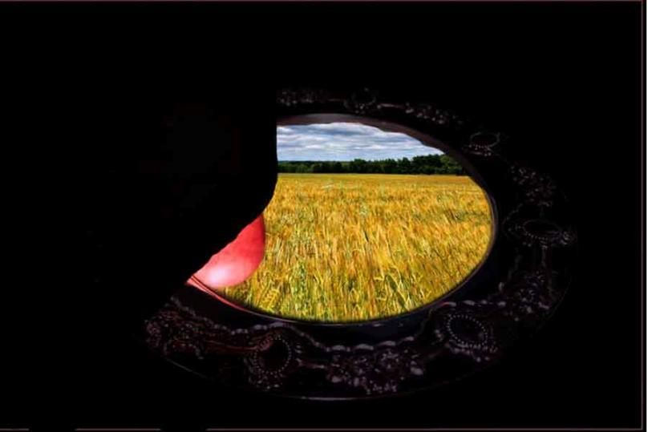
Вам не придётся покупать телевизор.

Slide 6
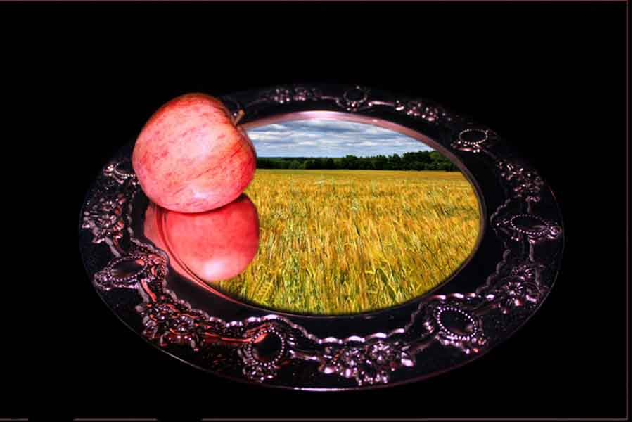
Ценный металл и волшебный фрукт – выгодное сочетание!

Slide 7
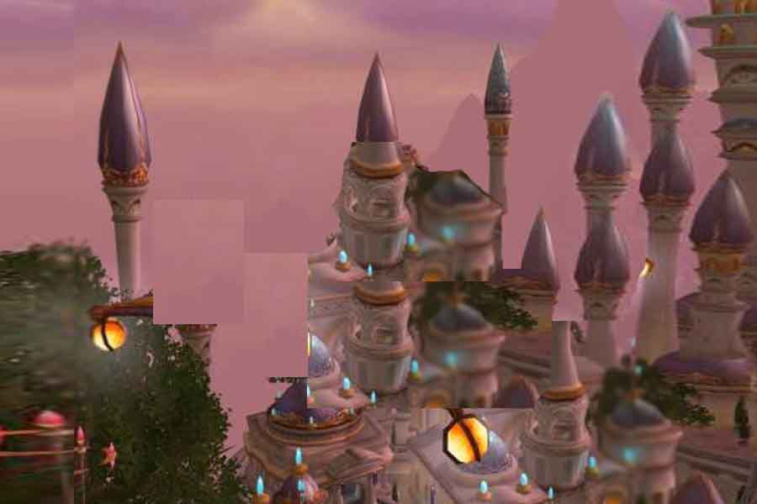
Вам не обязательно знать правила дорожного движения.

Slide 8
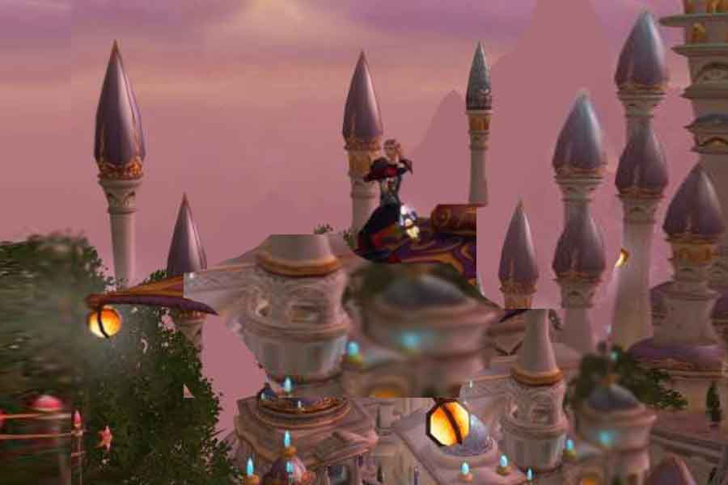
Это намного лучше, чем сапоги-скороходы.

Slide 9
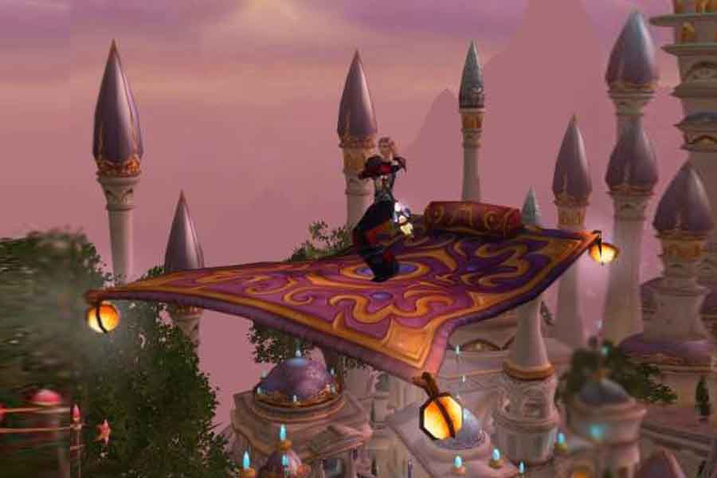
Старик-Хоттабыч рекомендует этот предмет всем

Slide 10
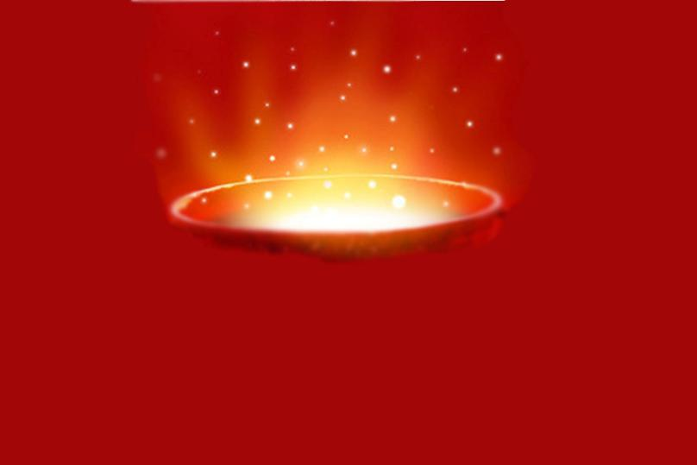
Принцессы готовы отдать за него немыслимо большую цену.

Slide 11
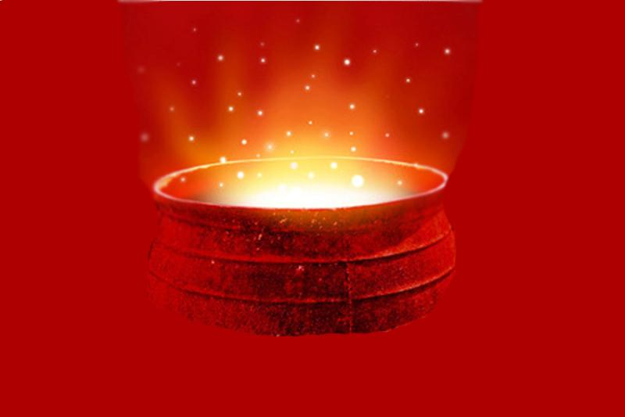
Выучив волшебные слова, вы накормите кашей целый город.

Slide 12
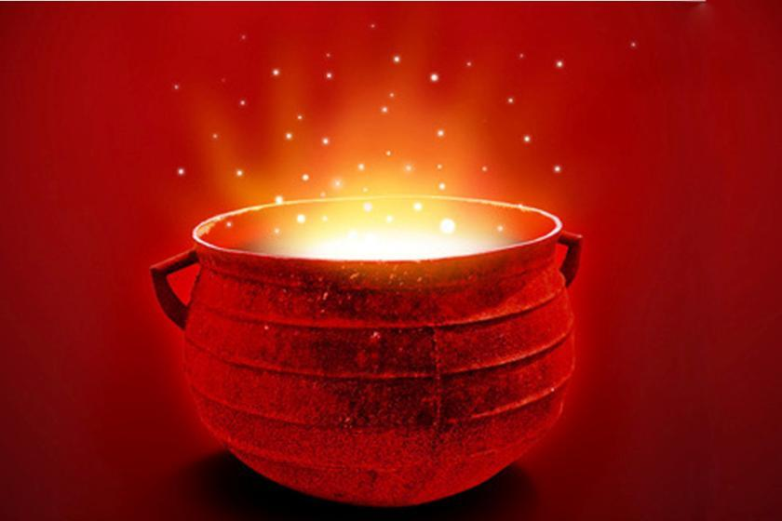
Сделает наваристым любой топор

Slide 13
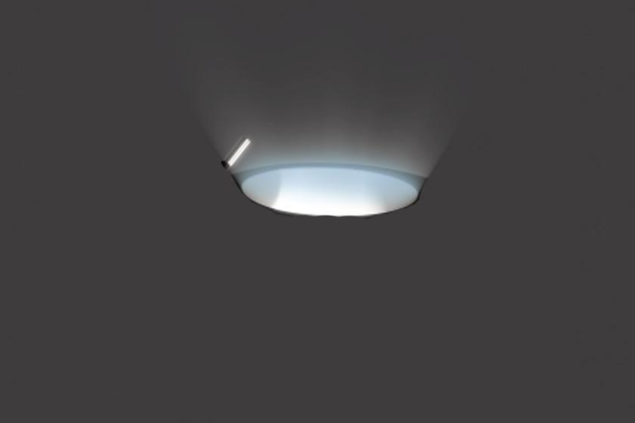
Этот предмет мечта любого фокусника.

Slide 14
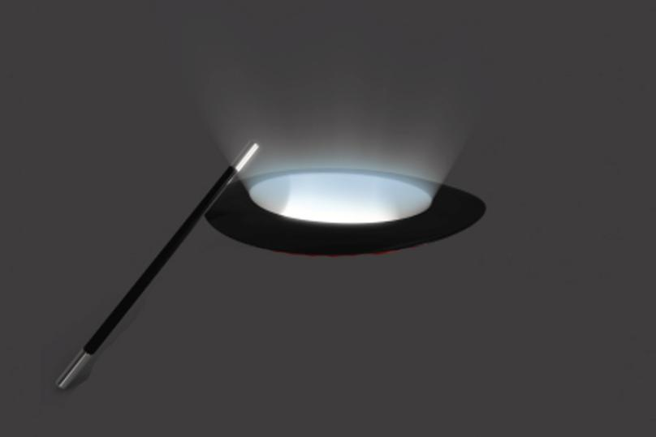
Получи консультацию по использованию в Мумми-доле.

Slide 15
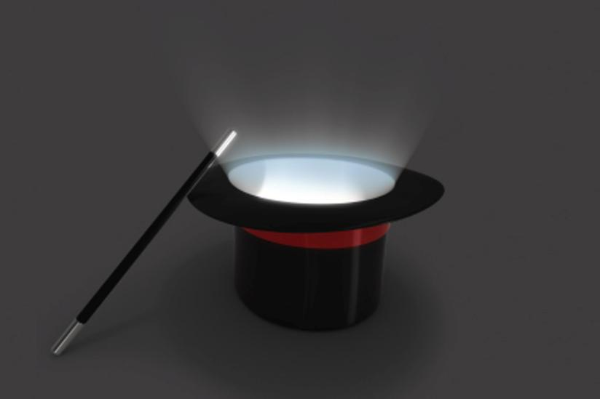
В Хогвартсе модель более ветхая и устаревшая, хотя и говорящая

Slide 16
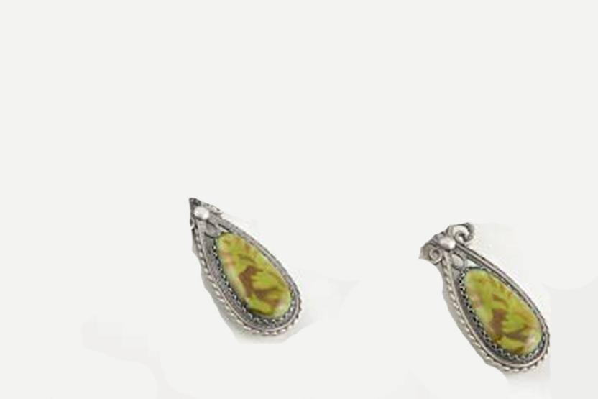
Осторожно! Хрупкий предмет!

Slide 17
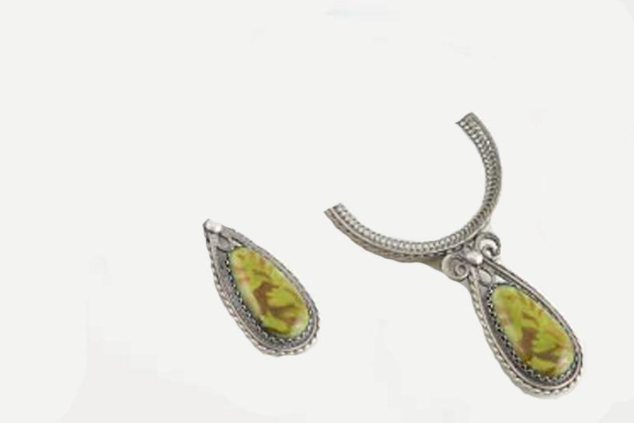
Сквозь него можно пройти в волшебный мир.

Slide 18
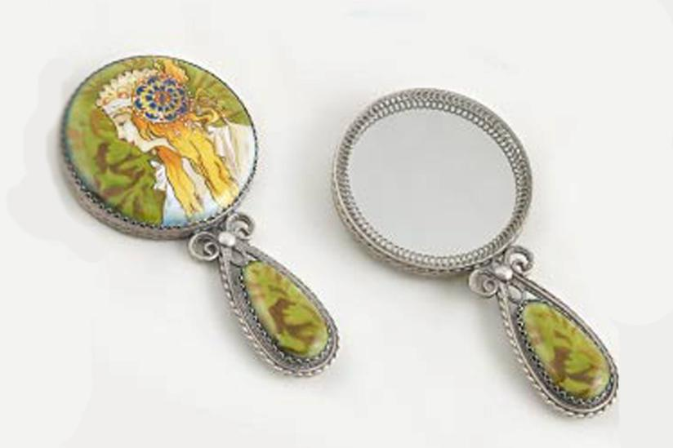
Гарантируем, что наш товар не побывал в руках Снежной королевы

Slide 19
Читайте сказки! И в лавке волшебных предметов вам будет знаком весь ассортимент!

